Slide 1




Univerzitet Singidunum | 28/11/2025
Ova prezentacija predstavlja rad u toku. Projekat je u izradi i biće dopunjen odgovarajućim sadržajem.
PROJEKAT CENTAR KONTROLE
Sistem za upravljanje sportskim klubovima
IME PREDMETA:
PRIPREMILA:
PREZENTOVANO PRED:
Metodologija i razvoj softvera
Anja Bokur
Aleksandra Samardžić

Slide 2


03 | Tim
04 | Uvod u projekat
05 | Use case dijagram
06 | Use case dijagram
07 | Dijagram klasa
08 | Dijagram klasa
09 | Arhitektura sistema
10 | Završetak
Agenda

Slide 3
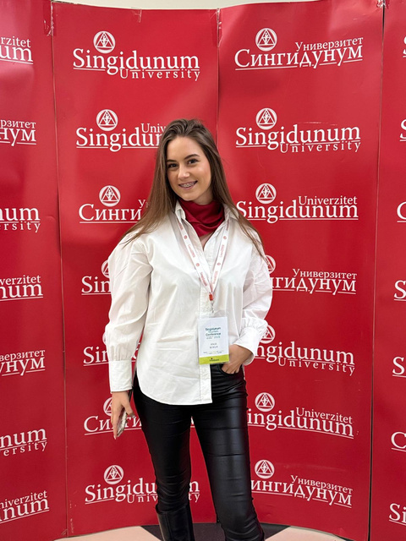




Naš tim
03/10
Anja Bokur
Ognjen Nakomčić
Selena Galmočan
Strahinja Ris

Slide 4

04/10
Evidencija članova kluba
Pregled projekta
01
  vođenje podataka o igračima, trenerima i timovima
Planiranje i praćenje treninga
Cilj projekta je razvoj softverskog sistema koji omogućava efikasno upravljanje sportskim klubom. Sistem obuhvata ključne funkcionalnosti koje olakšavaju organizaciju, praćenje i administraciju rada kluba.
02
  evidencija održanih treninga i prisustva
Statistika i izveštaji
03
  pregled individualne i timske statistike, generisanje izveštaja
Članarine
04
  pregled uplata, evidencija dugovanja i finansijski uvid
Funkcionalnosti su prilagođene različitim korisnicima sistema: igračima, trenerima, upravi kluba i analitičarima.

Slide 5
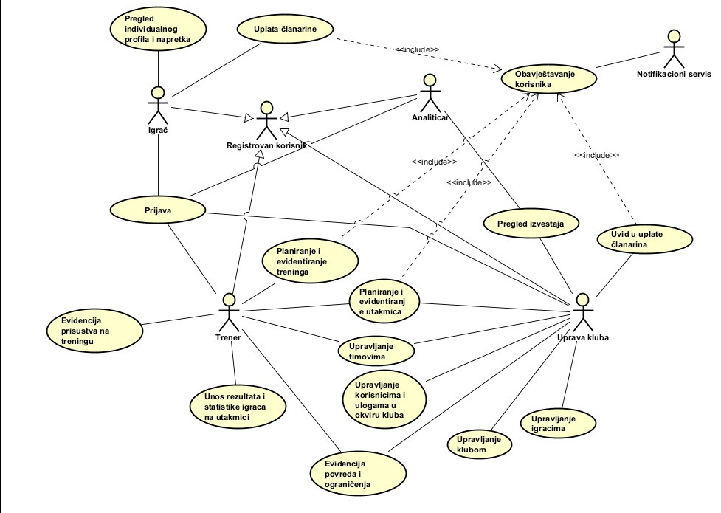
05/10
Dijagram slučajeva korišćenja
Dijagram slučajeva korišćenja prikazuje glavne funkcionalnosti sistema i aktere koji ih koriste. U sistemu učestvuju četiri registrovana aktera: Igrač, Trener, Analitičar i Uprava kluba. Dijagram jasno prikazuje raspodjelu odgovornosti i međusobnu povezanost funkcionalnosti unutar sistema.

Slide 6
06/10
Uprava kluba
Igrač
04
  upravljanje igračima, timovima, korisnicima, ulogama i uvid u uplate članarina
01
  pristup individualnom profilu, napretku i informacijama o članarini
Trener
Notifikacioni servis
02
  planiranje treninga, evidencija prisustva, unos statistike i evidencija povreda
05
  zajedničko obavještavanje svih korisnika
06
Include relacije
Analitičar
  korišćene za prikaz zajedničkog ponašanja bez ponavljanja logike
03
  pregled izvještaja i analitičkih podataka

Slide 7
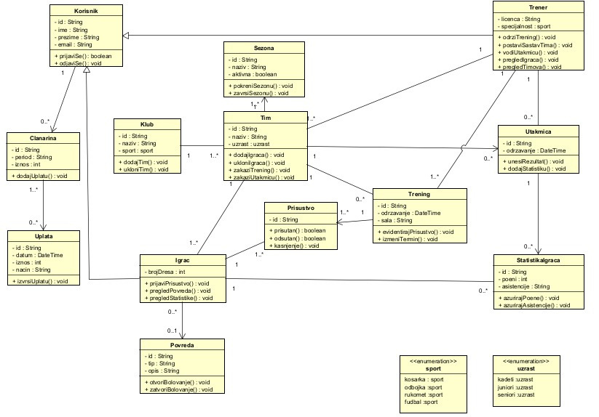
07/10
Dijagram
klasa
Dijagram klasa predstavlja djelimični domen-model sistema i prikazuje ključne entitete, njihove atribute i međusobne odnose. Srce modela je klasa Korisnik, dok ostale klase opisuju strukturu i funkcionisanje sportskog kluba.

Slide 8
Korisnici i članarine
08/10
01
  Korisnik sadrži osnovne podatke i operacije prijave/odjave
  Članarina opisuje period i iznos
  Uplata bilježi datum, iznos i način plaćanja
Trener, utakmice i statistika
04
  Trener vodi treninge i utakmice
  Utakmica čuva termin odigravanja
  StatistikaIgraca vezana za utakmicu i igrača — bilježi poene i asistencije
Struktura kluba
02
  Klub povezan sa više timova; sport je modelovan enumeracijom Sport
  Tim pripada jednoj sezoni i ima uzrast (enumeracija Uzrast)
  Sezona može sadržati više timova
Multipliciteti (logika odnosa)
05
  jedan tim ima više igrača i treninga
  Igrač pripada jednom timu u sezoni
  Trening ima više prisustava
  Jedna članarina može imati više uplata
Igrači, povrede i treninzi
03
  Igrač pripada jednom timu; može imati više povreda
  Trening opisuje termin treninga
  Prisustvo je asocijativna klasa između Trening i Igrač

Slide 9
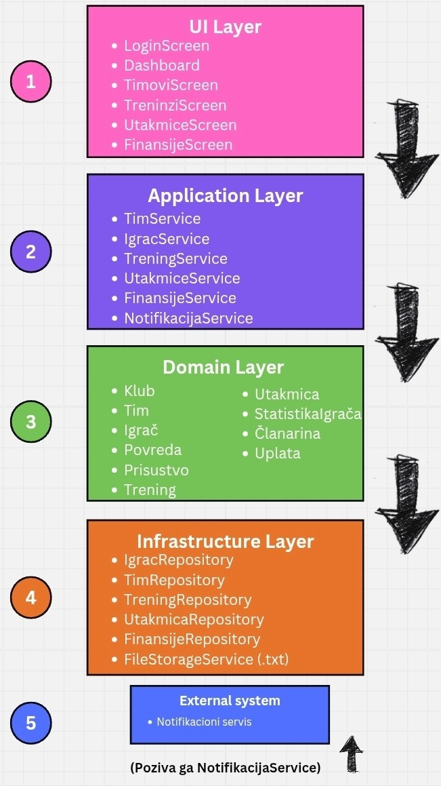
09/10
Arhitektura sistema
UI Layer
01
  Prikaz podataka i slanje zahtjeva ka aplikativnom sloju
Četveroslojni model arhitekture koji razdvaja korisnički interfejs, poslovnu logiku, domenske modele i infrastrukturu
Application Layer
02
  Poslovna logika; servisi
Domain Layer
03
  Ključni domeni objekti
Infrastructure Layer
04
  Repozitorijum i text fajl; čuvanje i čitanje informacija
Eksterni Notifikacioni servis
05
  Slanje email/push obavještenja
Arhitektura od vrha ka dnu

Slide 10
10/10
Hvala Vam na pažnji

